Slide 1

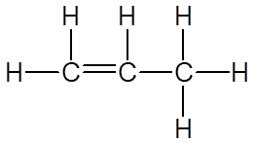
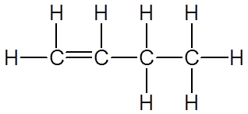
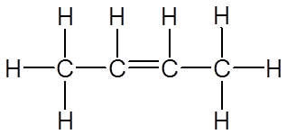
Koolwaterstoffen
Alkenen
  Algemene formule C_{n}H_{2n}
  Uitgang stam een
      etheen
      propeen
      buteen
stof met dubbele binding
2 mogelijkheden
      1 buteen
      2 buteen

Slide 2
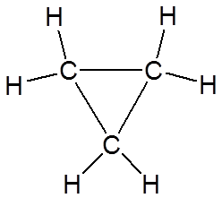
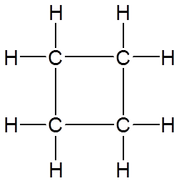
Koolwaterstoffen
Cycloalkanen
  Algemene formule C_{n}H_{2n}
    cyclo voor stam
      cyclopropaan
      Cyclobutaan
molecuul met ringstructuur

Slide 3

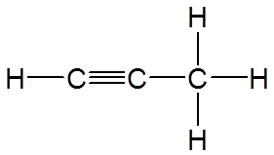
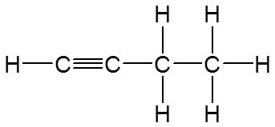
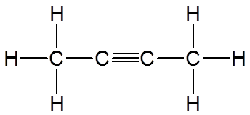
Koolwaterstoffen
Alkynen
  Algemene formule C_{n}H_{2n – 2}
    ethyn
    Propyn
    butyn
Stof met drievoudige binding
2 mogelijkheden
1 butyn
2 butyn

Slide 4
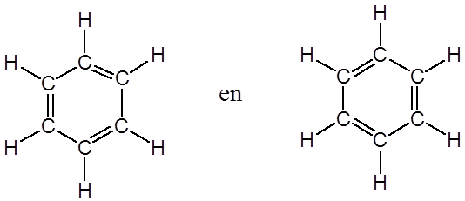
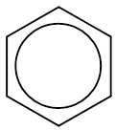
Koolwaterstoffen
Aromaten
    Benzeen
      Formule C₆H₆
    Naamgeving
      Stam benzeen
      Zijgroepen voor de naam
      Laagste nummering van de zijgroepen
    Benzeenring als zijgroep
      Voorvoegsel fenyl
Stof met benzeenring
schematisch

Slide 5
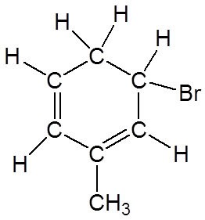
Naamgeving koolwaterstoffen
6
5
1
4
2
3
Zoek het langste rijtje C atomen achter elkaar of in een ring. Dit is de stam. Bij een ring komt cyclo voor de naam
Zijn er dubbele of drievoudige bindingen. Zo ja verander dan de uitgang
Benoem de zijgroepen en zet deze voor de stam
Nummer de hoofdketen. Indien een dubbele of drievoudige binding aanwezig is moet deze een zo laag mogelijk nummer hebben. Als er alleen maar enkele bindingen zijn dan moet de nummering van alle zijgroepen zo laag mogelijk is.
Plaats de nummering voor de zijgroepen. Denk er hierbij om dat bv voor een di 2 nummer moeten staan
6 C atomen in een rondje dus stam
2 dubbele bindingen dus achtervoegsel is dieen
1 broom atoom en een methyl groep
  Dus
  broom methyl cyclohexadieen
  Naam
  5- broom- 3- methyl-1,3- cyclohexadieen
    cyclohexaan
    Cyclohexadieen

Slide 6


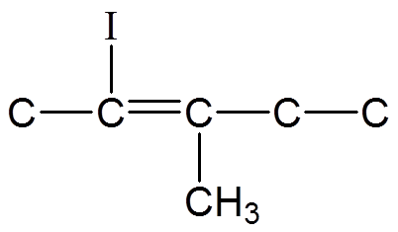
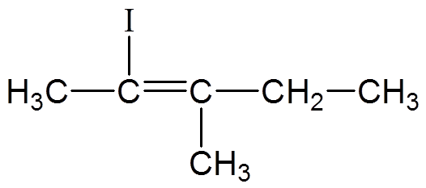
Van naam naar structuur
Hoe doe je dat
2- jood 3 methyl 2 penteen
Teken aantal C atomen van stam
Verwerk achtervoegsel
Plaats de zijgroepen aan de stam
Vul aan met H atomen zodat elke C 4 bindingen heeft

Slide 7
Koolwaterstoffen
Alifatisch
aromatisch
Verzadigd en onverzadigd
Cyclisch
Acyclisch
Verzadigd en onverzadigd
Verzadigd en onverzadigd
Vertakt
Onvertakt
Verzadigd en onverzadigd
Verzadigd en onverzadigd

